Slide 1
Projet Mexique
Une correspondance pour apprendre à mieux se connaître, combattre les stéréotypes, aborder ensemble des sujets d’actualité, utiliser des moyens de communications actuels pour réduire les distances…

Slide 2
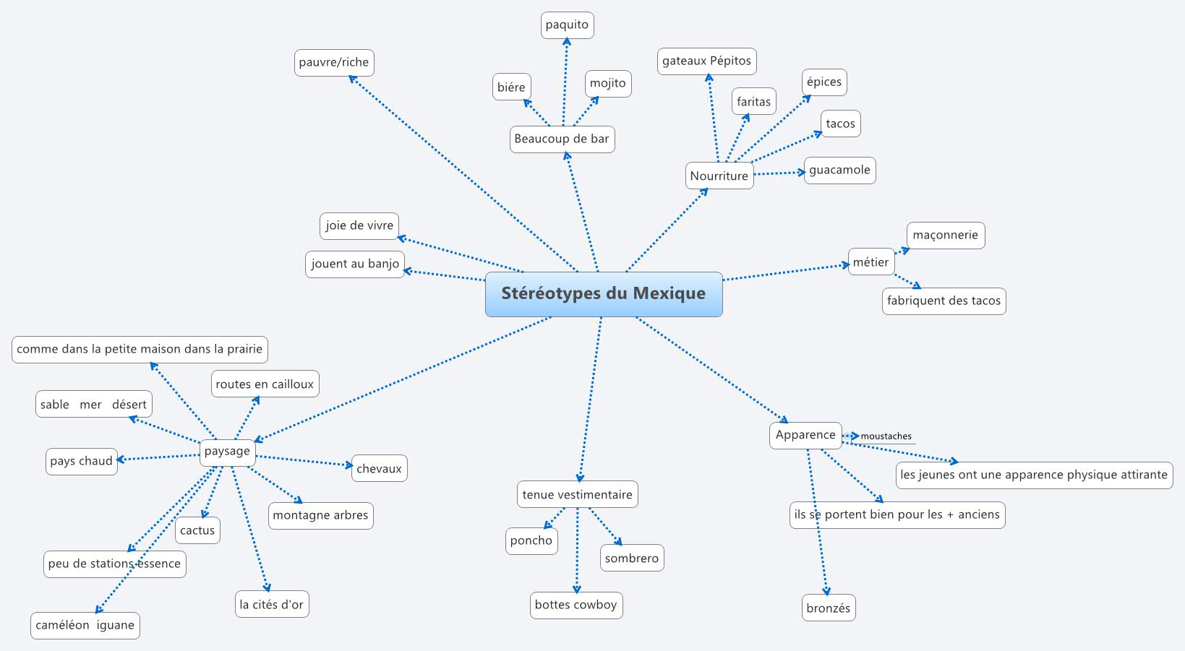

Slide 3
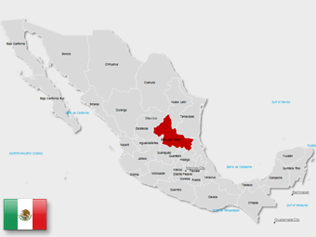
San Luis Potosi
https://www.youtube.com/watch?v=epSwzAwmZQk&feature=youtu.be

Slide 4
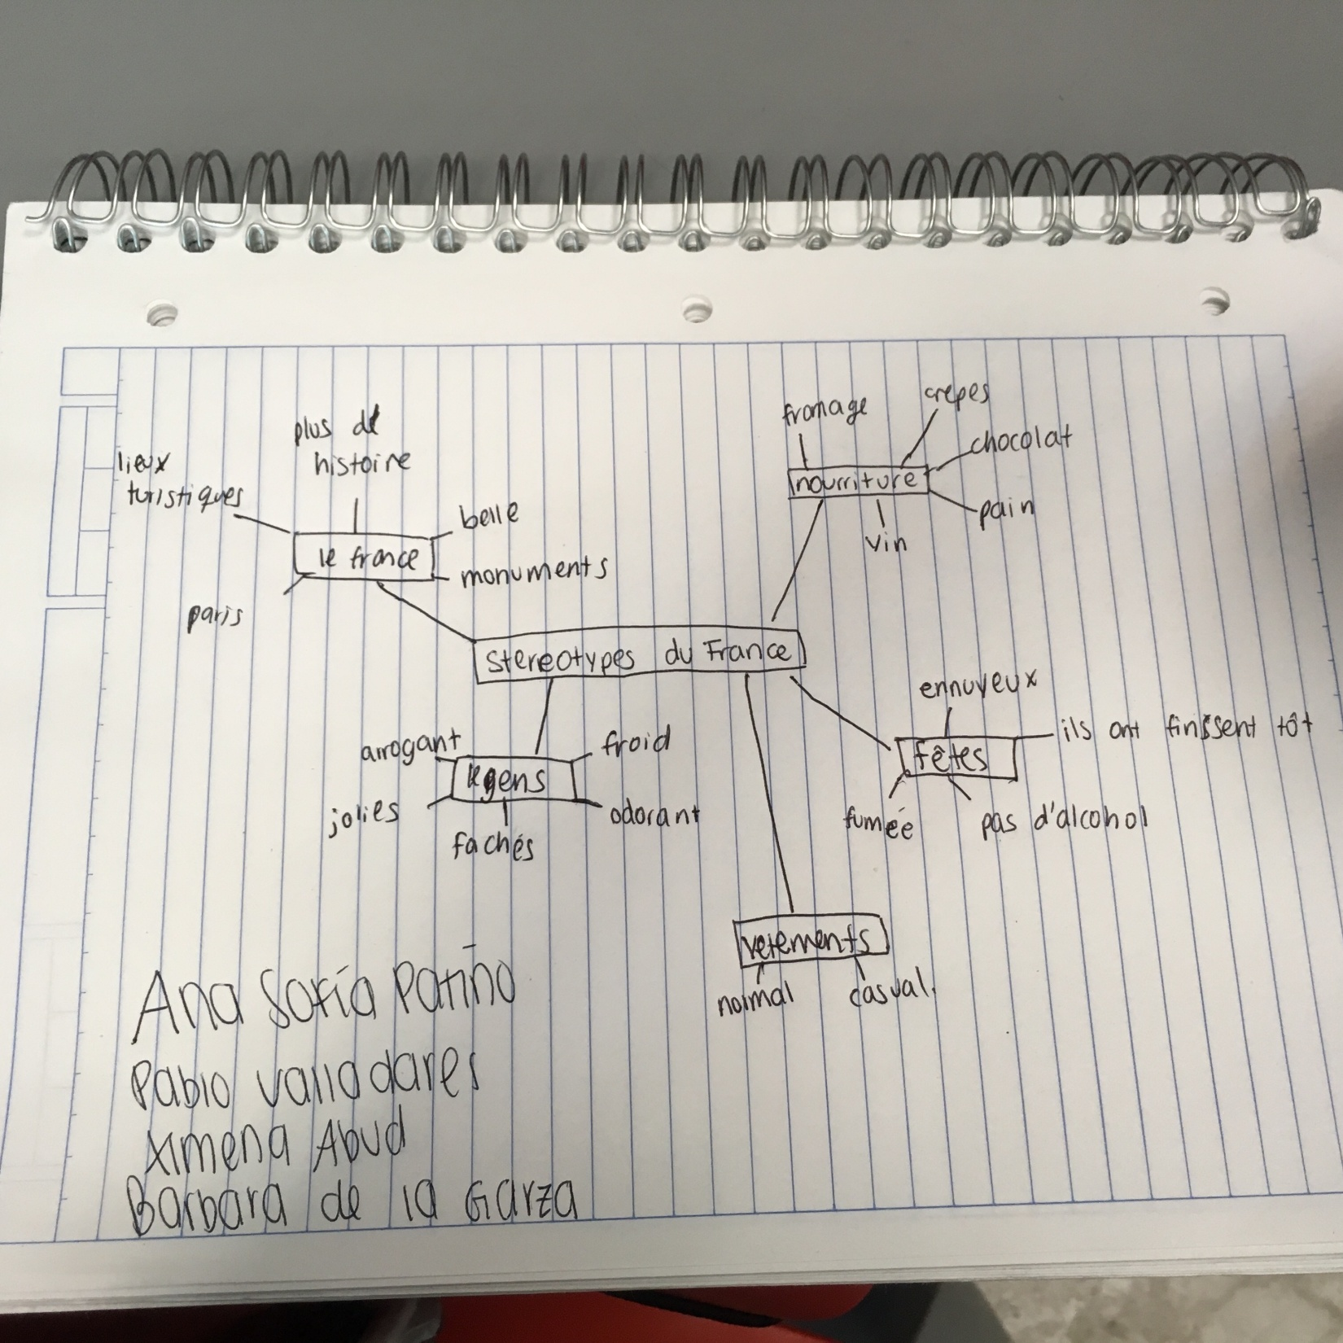
https://www.youtube.com/watch?v=Mde3IQGlw-Q&feature=youtu.be

Slide 5
Enregistrements des élèves Mexicains
Marigo
Alberto
Stéfania
https://www.youtube.com/watch?v=kQRapZJ6FwI&feature=youtu.be
Lily, Paulette, Carlos, Lety

Slide 6
Recherches sur le Mexique
Quelles ressources pouvons nous trouver au CDI sur ce pays?
http://0740014n.esidoc.fr/search.php?lookfor=mexique
Par binôme, trouvez les informations, sélectionnez les puis restituez les à l’ensemble du groupe sur :
La nourriture
Les métiers
Les tenues vestimentaires
Les paysages
Les conditions de vie

Slide 7
Communiquer avec Twitter
Vocabulaire :
Tweet : message posté sur Twitter.
Twittos : N'importe quelle personne inscrite sur Twitter.
Following : ce sont les Twittos que vous suivez.
Follower : ce sont les Twittos qui vous suivent..
Tweeter : Action de faire un tweet.
Tweet List (ou TL) : C'est la liste de tous les tweets que vous recevez depuis vos followings. Vos propres tweets apparaissent donc (logique) dans la TL de vos followers.
@, la mention : L'arobase @ est utilisé sur Twitter pour mentionner un autre utilisateur. Son utilisation a deux effets :
faire ressortir la personne que vous mentionnez dans votre tweet, ça crée automatiquement un lien vers son profil.
avertir la personne mentionnée de votre tweet. Votre tweet apparaît automatiquement dans sa liste de mentions.
RT (ou re-tweet) : Le RT est utilisé afin de faire passer autour de vous un tweet que vous trouvez intéressant.
DM (ou Direct Message ou Message Privé) : Comme son nom l'indique c'est un message privé, lisible uniquement par vous et le Twittos destinataire.
#, le HashTag : Le caractère dièse (ou hashtag en anglais) # est utilisé sur Twitter pour créer une TweetList thématique. Le hashtag peut servir aussi à participer aux discussions sur ses thèmes favoris.

Slide 8
TWITTER Compte de la classe : @secondeproBise Ecrire un tweet en 140 caractères relatant votre stage en entreprise Trouver une image pouvant l’illustrer

Slide 9
